Slide 1

Sosiaalityön tiekartta
2023-2025
Verkostoseminaari 17.5.2023

Slide 2
Ohjelma
11.45 Avaussanat, hyvinvointialuejohtaja Petri Virolainen
12.00 Johdattelua aiheeseen, toimialajohtaja Mika Forsberg
12.15 Sosiaalihuollon kehittämisohjelma, ohjelmajohtaja Harri Jokiranta
13.00 Sosiaalityön tiekartta –työntekijäkyselyn tulokset sekä asiakkaiden ja yhteistyötahojen esittämät kehittämistarpeet, erityisasiantuntija Tuula Carroll ja asiantuntija Milla Rantakari
13.20 Tiekartan suuntaviivat ja kahvitarjoilu
14.45 Yhteenveto
15.00 Vuoden vaikuttaja, vuoden työura ja vuoden tulokas –palkitsemiset
15.20 Tilaisuuden päätössanat, toimialajohtaja Mika Forsberg
15.30 Seminaari päättyy

Slide 3
Päijät-Hämeen hyvinvointialue
Vastaa alueen sote- ja pelastustoimen palveluiden järjestämisestä
Palvelee yli
200 000 asukasta
Yhdistää alueen nykyiset sote- ja pelastustoimen palvelut yhdeksi kokonaisuudeksi
Työllistää noin
7 600 työntekijää
Asukasosallisuus aluevaalien, neuvostojen ja muun osallisuustoiminnan kautta
Ylimmässä johdossa vaaleilla valittu aluevaltuusto
Järjestämisvastuu 1.1.2023 alkaen
Oma budjetti, rahoitus suurelta osin valtiolta

Slide 4
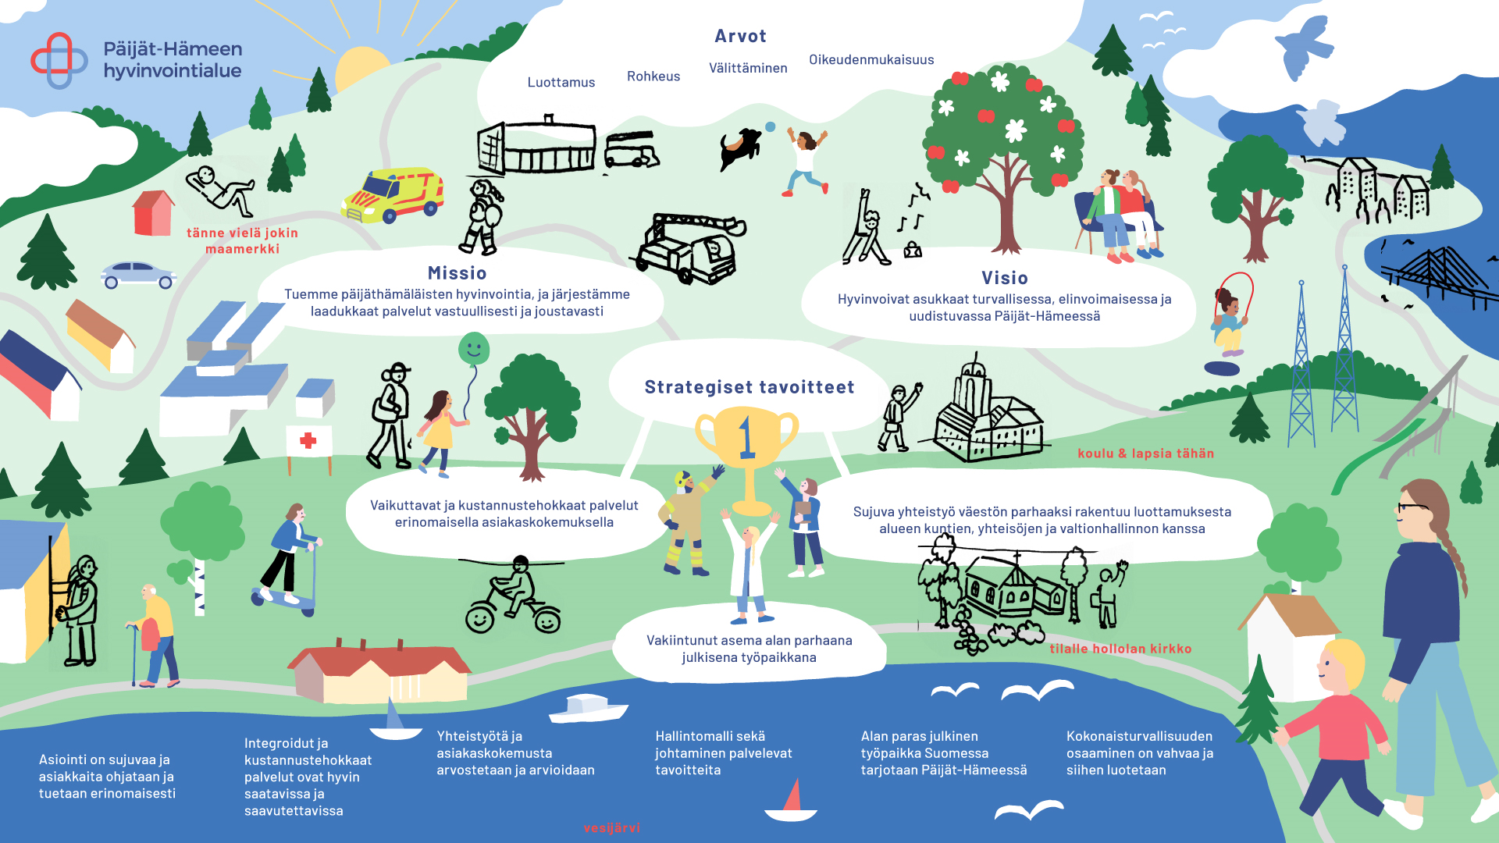
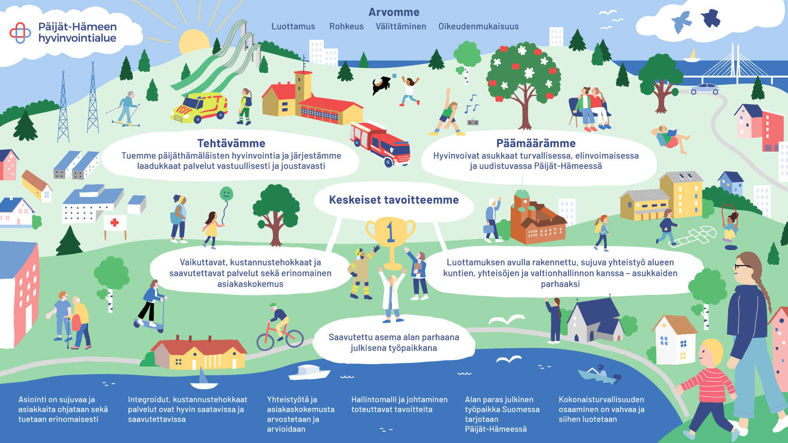

Slide 5
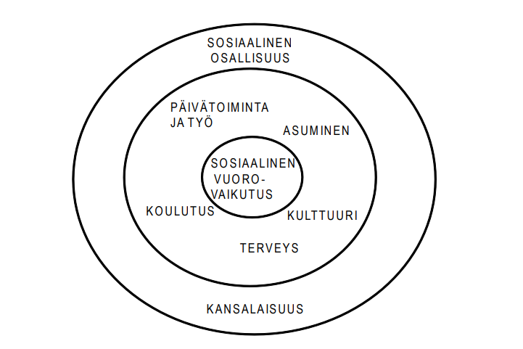
Sosiaalipalvelujen sisältöjä kuvaavat kehät
Timo Toikko (2012): Sosiaalipalveluiden kehityssuunnat

Slide 6



Sosiaalityön kehittämisen tiekartta 2023 - 2025
Luodaan yhdessä sosiaalityön
kehittämisen suuntaviivat!
Työntekijäkyselyn sekä
asiakkaille ja yhteistyötahoille toteutettujen kyselyjen tulokset

Slide 7
Sosiaalityön kehittämisen Tiekartta muotoillaan yhdessä sosiaalityön ammattilaisten kanssa ja sen tavoitteena on toimia suunnannäyttäjänä kehittämistyölle.
Valtakunnallisten ja alueellisten
strategioiden yhteisiä teemoja
Laatu, saatavuus, oikea-aikaisuus, jatkuvuus
Varhainen ja ennakoiva työ
Vaikuttavuus, kustannustehokkuus
Monialaisuus
Asiakaskokemus
Yhteistyö ja yhdessä tekeminen (kunnat, järjestöt…)
Tieto- ja tutkimusperustaisuus
  Tutkimustieto
  Ajankohtainen,
  sosiaalityön
  tutkimuksesta
  nouseva tieto
Valmistelussa kuullaan ja huomioidaan asiakkaiden sekä yhteistyötahojen näkemyksiä kehittämistarpeista.
Tiekarttaan nostettavat yhteiset sosiaalityön kehittämisen suuntaviivat muotoillaan samansuuntaisiksi valtakunnallisten kehittämisohjelmien, hyvinvointialueen strategian ja hyvinvointialueen sosiaalityön johdon linjausten kanssa.
Tiekartan muotoilussa hyödynnetään myös ajankohtaista tutkimustietoa.
HVA:n johdon ja esimiesten linjaukset
Tiekartan tilannekatsaukset Peson Joryissa
IKU:n huomiointi
Esimiesryhmän linjaukset ja
luonnosten kommentit
Työntekijöiden tieto
- Kysely työntekijöille ja esimiehille
- Verkostopäivä sosiaalityön ammattilaisille 17.5.23
Innostuneet kehittäjät –työryhmän tuki
  Asiakkailta ja yhteistyötahoilta
  kootut kehittämistarpeet
  Lyhyt ja yksinkertainen Forms –kysely asiakkaille ja yhteistyötahoille
  Jakelu mahdollisimman laajalti ja monipuolisesti siten, että vastaajat edustaisivat eri sosiaalihuollon palvelujen asiakkaita.

Slide 8

Työntekijäkyselyn toteutus
Verso toimi kyselyn toteuttajana
Tietotarpeiden määrittelyyn ja kyselyn suunnitteluun osallistuivat myös mm. sosiaalityön esimiestyöryhmä, kehittämistyöryhmä ja Peson johtoryhmä
Jakelu 367 henkilölle sähköpostitse HR:sta saadulla jakelulistalla
  Asiakasohjaukset, omatyöntekijät
  Terveydenhuollon sosiaalityö
  Gerontologinen sosiaalityö
  Oppilashuolto
  Psykososiaalisen kuntoutuksen sosiaalityö
  Sosiaalipäivystys
  Sosiaaliasiamiehet
  Sosiaalialan osaamiskeskus
  Palvelutuotanto rajattiin kyselyn ulkopuolelle
Vastausaika 29.3. – 24.4.2023
Muistutukset sähköpostitse 14.4. ja 20.4.
Vastauksia kaikkiaan 93 kpl → vastausprosentti matalahko, 25 %

Slide 9
Työntekijäkyselyn vastaajat
Sukupuoli
Työtehtävä
Ikäryhmä
Muu: johtava sosiaalityöntekijä, esihenkilö, kuraattori, asiantuntija…

Slide 10
Vastaajat palvelutehtävittäin

Slide 11
Kehu omaa yksikköäsi.
Mikä toimii hyvin?
Nimetty kaikkiaan 168 asiaa (n 93)
1) Työilmapiiri, 70 vastaajaa
Työyhteisö, työkaverit, kollegojen ammattitaito
  ”Työyhteisö on loistava. Hierarkista erottelua ei ole, vaan kaikki ovat työntekijöinä yhtä arvokkaita. Kaikki tulevat hyvin toimeen keskenään ja ilmapiiri ei voisi olla parempi.”
2) Työn sisältö, 44 vastaajaa
mielekkyys ja mielenkiintoisuus (26), yhteistyö (18)
  ”Yksikön työskentely lähtee asiakkaiden tarpeista ja verkostoissa toimitaan joustavasti asiakkaan tarve edellä.”
3) Työsuhde-edut, 28 vastaajaa
joustavuus ja vapaus (12), koulutusmahdollisuudet (4), palkka (2), epassi (3), työvälineet ja tilat (6)
  ”Saan suunnitella työni itsenäisesti ja yksikössäni joustetaan työntekijän elämäntilanteen mukaan. On ollut myös hyvä, että on saanut pitää etäpäiviä, jolloin pystyy tekemään työtä rauhassa kotona, nykyiset työtilat eivät sitä useinkaan mahdollista. ”
4) Esimiestyö: 26 vastaajaa
  ” Helposti lähestyttävä esihenkilö, joka kiinnostunut työyhteisön ja työntekijöiden hyvinvoinnista + on ainakin yleensä hyvin tavoitettavissa”

Slide 12
Mainitse kolme mielestäsi tärkeintä ajankohtaista kehittämiskohdetta omassa yksikössäsi.
Nimetty kaikkiaan 234 asiaa (n 93)
1. Prosessien selkiyttäminen (50 mainintaa)
Nimetty jokin tietty prosessi (20), lait ja yhtenäiset käytännöt ym. (20), prosessien selkiyttäminen yleisesti (10)
  ”Kaikenlainen maksujen kanssa säätäminen. Tulisi olla yhtenäinen linja ja poistaa käytöstä kaikki "laita tälle ihmiselle sähköpostia tästä ja tästä asiasta"-säätäminen.”
2. Riittävä henkilöstö (45 mainintaa)
Resurssit (20), henkilöstön pysyvyys ”pitovoima” (9), rekrytointi, ”vetovoima” (8), palkkaus (8)
  ”Henkilöstön pysyvyys ja riittävyys (nykyiset työntekijät joutuvat koko ajan joustamaan ilman mitään palkitsemista/palautetta/arvostusta)”
3. Työn organisointi (36 mainintaa)
Työnjako (12), työn järjestäminen (12), palaverikäytännöt (7) palvelut ja palvelujärjestelmä (5)
  ”sosiaalityöntekijä vs sosiaaliohjaajan työtehtävien ja työnkuvan selkiyttäminen”
  ”Enemmän kasvokkaisia tapaamisia tiimin kesken, enemmän yhteistä pohdintaa asiakasasioissa.”
  ”Tarpeisiin vastaavien palvelujen saatavuus”
4. Työhyvinvointi (24 mainintaa)
Työntekijöiden kuuleminen ja arvostus (13), työtilat (11)
  ”Työntekijöiden kuuleminen”
  ”Työntekijöiden arvostus pitää näkyä toiminnassa ja puheessa”
  ”Työtilojen työrauha voisi olla parempi, yhteiskäyttötilat vaikeuttavat keskittymistä.”
  ”Työntekijöiden työolosuhteet. Jokainen työntekijä ansaitsee oman työhuoneen, parkkipaikan ja toimivat työvälineet sekä asianmukaisen palkan näin haastavassa työssä.”

Slide 13
Mainitse kolme mielestäsi tärkeintä ajankohtaista kehittämiskohdetta omassa yksikössäsi.
Nimetty kaikkiaan 234 asiaa (n 93)
5. Yhteistyö (20 mainintaa)
Ulkopuolisten tahojen kanssa (11), sosiaalihuollon sisällä (7), yhteistyö yleisesti (2)
  ”Verkostoyhteistyö ja jalkautuminen yksikön ulkopuolelle voi jäädä kiireen jalkoihin”
6. Tietojärjestelmät ja sähköiset palvelut (18 mainintaa)
Asiakastietojärjestelmä (7), työhön liittyvä ohjeistus (6), sähköinen asiointi / digipalvelut (5)
  ”Asiakas- ja tietojärjestelmä, joka tukee työskentelyn sujuvuutta, eikä hidasta ja hankaloita työntekoa”
  ”Ohjeistuksia on liian monessa eri paikassa, hankala kestää mukana muutoksissa.”
  ”digitaaliset palvelut. Kun toimitaan nuorten kanssa, olisi hyvä käyttää enemmän nuorille luontaisia viestintävälineitä, esim. some.”
  ”Digi on hyvä renki, mutta huono isäntä”
7. Sosiaalityön tiedontuotanto (15 mainintaa)
Rakenteellinen sosiaalityö (8), vaikuttavuus (5), kirjaaminen (2)
  ”Työn vaikuttavuuden arviointi muunkin kuin suoritteiden kautta”
8. Johtaminen, esimiestyö (15 mainintaa)
  ”Johtaminen siten, että henkilökunta ja johto olisivat vuorovaikutuksessa keskenään ja kehittäisivät yhdessä työtä.”
9. Osaaminen (11 mainintaa)
Perehdytys (7), osaamisen vahvistaminen (4)

Slide 14
Miten tärkeäksi tai ajankohtaiseksi arvioit seuraavien asioiden kehittämisen omassa työssäsi / yksikössäsi? Arvioi myös, toteutuvatko tekijät työssäsi tällä hetkellä

Slide 15
Miten tärkeäksi tai ajankohtaiseksi arvioit seuraavien asioiden kehittämisen omassa työssäsi / yksikössäsi? Arvioi myös, toteutuvatko tekijät työssäsi tällä hetkellä

Slide 17
Mitä hyvää sosiaalityössä on?

Slide 18
Mitä hyvää ja kehitettävää sosiaalityössä on –
Kysely asiakkaille ja yhteistyötahoille 2023

Slide 19
Yhteistyökumppani- ja asiakaskysely 2023
Vastausaika 3.-28.4.2023
Kyselylinkkiä lähetettiin monipuolisesti eri yhteistyötahoille
    Kunnat ja ehkäisevän työn verkostot sekä eri ikä- ja asiakasryhmien kanssa työskentelevät järjestöt, yksityiset palveluja tuottavat toimijat ja hyvinvointialueen sisäiset yhteistyökumppanit
Asiakaskyselylinkki lähetettiin työssään isompia asiakasmääriä kohtaavien ammattilaisten kautta monipuolisesti eri asiakasryhmät huomioiden

Slide 20
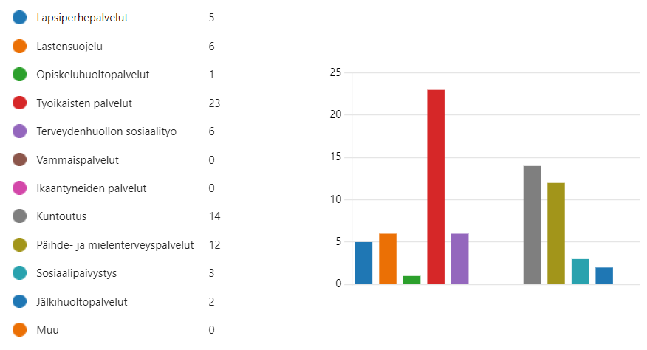
Kysely asiakkaille, 28 vastaajaa
Missä palvelussa on ollut asiakkaana
Mitä hyvää sosiaalityössä on?
Mitä kehitettävää sosiaalityössä on?
Päijät-Hämeen hyvinvointialueen sosiaalihuollon asiakkaille, pyrkimys tavoittaa laajasti eri asiakasryhmiä.

Slide 21
Mitä hyvää sosiaalityössä on?

Slide 22
Mitä hyvää sosiaalityössä on?
Saa apua, tukea ja tietoa (8)
asumiseen, työhön, kouluun, jatkohoitoon, talousasioihin, etuuksiin, arkiasioihin, päivärytmiin, sairastumiseen ja elämän suunnitteluun liittyvissä asioissa
Kun myös läheiset on huomioitu asiakkaan tilanteessa
”Pääsee tutustumaan uusiin ihmisiin, jotka ovat samankaltaisessa tilanteessa.”
”Hyvä ryhmähenki ryhmätoiminnassa.”
”Palveluiden laajuus.”
”Ajatusten vaihtoa. Pysyy mieli kirkkaana.”

Slide 23
Mitä hyvää sosiaalityössä on?
”Sosiaalipalvelut on monelle tärkeä ja ratkaiseva asia eri elämänvaiheissa”
”Sosiaalityöntekijät ovat yhteiskunnan tärkeä tukiverkko”
”Ihanat ihmiset yrittää kaikkensa”
”Se auttaa kun ihmisillä on vaikeaa”
”Luotettava perusturva ihmiselle”

Slide 24
Mitä kehitettävää sosiaalityössä on?

Slide 25
Mitä kehitettävää sosiaalityössä on?
Avun ja tuen saaminen riittävän nopeasti (4)
”Palvelujen piiriin pääsemisen pitäisi olla helpompaa ja tulisi auttaa lapsia ja nuoria.”
”Hakemusten käsittelyajat joissain asioissa ovat todella pitkiä. Niiden käsittelyn nopeuttaminen olisi hyvä asia.”
”Työntekijöiden jatkuva vaihtuminen on raskasta, se voi estää ja hidastaa avun saamista.”
”Asiakkaille nopeampi hoitoon pääsy.”
”Reaktio aika lyhyemmäksi.”

Slide 26
Mitä kehitettävää sosiaalityössä on?
”Työntekijöille pitäisi saada enemmän koulutusta ja tietoa päihdesairauksista, erilaisista hoitopaikoista sekä läheisten kanssa työskentelystä.”
”Avun hoitaminen loppuun asti.”
”Työntekijöiden keskinäinen kommunikointi.”
”Enemmän tekemistä.”
”Kohtaamisten aikataulu, oli useammin sosiaalityöntekijän kanssa.”
”Turhien lupausten pois jättäminen.”
”Palvelujen siirto Kelaan ei ollut hyvä asia.”

Slide 27
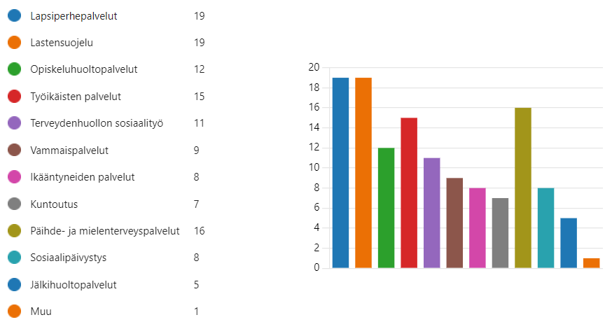
Kysely yhteistyötahoille, 31 vastaajaa
Hyvinvointialueen sisäiset (12)
Muut organisaatiot ja toimijat (19)
Teen yhteistyötä seuraavien toimialojen kanssa (voi valita useita)
Mitä hyvää sosiaalityössä on?
Mitä kehitettävää sosiaalityössä on?

Slide 28
Mitä hyvää sosiaalityössä on?

Slide 29
Mitä hyvää sosiaalityössä on?
Tuki ja apu asiakkaille (11)
Vaikeuksissa ja haastavissa elämäntilanteissa auttaminen asiakkaan omalla maaperällä
Asiakkaan motivointi omien asioidensa hoitamisessa, sosiaalityö ei tee puolesta
Apu asiakkaan tarvitsemien palvelujen ja etuuksien saamisessa
Tuen asiakaslähtöisyys ja yksilöllisyys
”Puhuu ja toimii ihmisen puolesta silloin kun itse ei pysty”
”Asiakkaat saavat sosiaalityöstä hyvin apua, jos vaan siihen itse sitoutuvat”
”Puolueeton ja ulkopuolinen tuki, kun asiakkaan omat verkostot ja struktuurit ei riitä”

Slide 30
Mitä hyvää sosiaalityössä on?
Asiantuntemus ja ammattitaito (10)
Asiantuntemus, osaaminen ja auttamishalu
Ammattitaitoiset työntekijät ja hyvä asenne
Tuntemus asiakkaan tilanteesta
”Laajaa asiantuntijuutta, jolla pyritään muodostamaan oikeanlainen ja oikea-aikainen tukiverkko ihmisten ja yhteisöjen ympärille. Potilailla on laaja-alaisia tarpeita ja sosiaalityöntekijät ovat alansa ammattilaisia.”
”Motivoituneita ihmisiä, paljon tietoa ja töitä.”
”Asialleen omistautuneet, syvästi ammattitaitoiset ja ihmisläheiset työntekijät.”

Slide 31
Mitä hyvää sosiaalityössä on?
Yhteistyö (6)
Työntekijöiden tavoittaminen
Yhteydenottopyyntöihin vastaaminen
Yhteistyön kehittyminen ja lisääntyminen
”Yhteydenottopyyntöihin ja palaverikutsuihin on vastattu nopsaan. Arvostan tätä.”
”Olemme saaneet perhetyöntekijöitä päiväkotiin tutustumaan lapsen toimintaan ja huoliin, jotka täällä nousevat esille.”
”Uudistuksen myötä sosiaaliohjaajan kanssa ollut mielestäni erittäin hyvää yhteistyötä varhaiskasvatuksessa olevien lasten asioissa.”

Slide 32
Mitä kehitettävää sosiaalityössä on?

Slide 33
Mitä kehitettävää sosiaalityössä on?
Yhteistyö (23)
Yhteystietojen ajantasaisuus
Vastavuoroinen, varhaisempi ja tiiviimpi yhteydenpito ja yhteistyö
Toiminnan läpinäkyvyys ja tiedon jakaminen
Enemmän sosiaalipalveluista yhteistyöaloitteita ja asiakasohjausta myös peruspalveluihin
Yhteistyön kehittäminen yhdessä ja konkreettisten mallien luominen
Moniammatillisen yhteistyön rakenteiden kehittäminen ja systeeminen työote yli yksikkörajojen.

Slide 34
Työnkuvien, työnjaon, vastuutahojen ja tehtävien selkeyttäminen ja määrittely monitoimijaisessa yhteistyössä.
Ymmärrys toisten tekemästä työstä
Kaikkien toimijoiden arvostaminen ja kunnioittaminen
Yhteisiä keskusteluja asiantuntijuuden jakamiseksi
”Välillä on epäselvää, mitä sairaalassa toimiva sosiaalityöntekijä saa tehdä ja päättää, ja mikä taas kuuluu asiakkaalle nimetylle omalle sosiaalityöntekijälle.”
”Sosiaalityössä on tärkeää ymmärtää myös muiden toimijoiden työtä. Yhteistyö muiden asiakkaan toimijoiden kanssa luo yhteistä suunnitelmallista työtä asiakkaan tukemiseksi ja tekemään kokonaisuuden huomioivaa tukea.”
”Sosiaalityö tutummaksi yhteistyökumppaniksi varhaiskasvatukseen, tukemaan perheitä. Mukana esim. vanhempainilloissa ja tapahtumissa.”

Slide 35
Mitä kehitettävää sosiaalityössä on?
Asiakastyö ja palvelut (20)
Riittävän pitkäaikaiset asiakkuudet, palvelut ja tuki
Kokonaisvaltaisempi asiakkaiden tilanteiden huomioiminen palveluissa
Tuen oikea-aikaisuus, varhainen puuttuminen ja ketteryys
Palveluiden saavutettavuus ja tasapuolinen tarjoaminen Päijät-Hämeen alueella
Enemmän tietoa saatavilla olevasta avusta (ikääntyneiden palvelut, päihde- ja mielenterveyspalvelut)
”Asiakasta tulisi hoitaa kokonaisuutena yhdessä (so-te), eikä pirstoa hoitoa ja sosiaalista pärjäämistä osiin.”
”Perhesijoitusten ja perhesosiaalityön riittämätön määrä. Lapsen sijoituksen aikainen koko perheen tuki.”

Slide 36
Matalan kynnyksen palvelujen lisääminen ja palveluihin jalkautuminen
Työntekijöille tietoa ja ymmärrystä päihderiippuvuudesta ja läheisten tilanteesta
Eri tahoilta saatavien tietojen hyötykäyttö palveluissa
Uudenlaiset palvelumuodot
”Tarvitaan uudenlaisia palvelumuotoja koulua käymättömien lasten ja nuorten tukemiseen.”
”Sosiaalinen isännöinti olisi hyvä palvelumuoto, ehkäisisi mm. asunnottomuutta.”
”Nepsyperheet, autisminkirjon perheet tarvitsevat ammattitaitoista ja joustavaa palvelua perheiden arkeen.”
”Yksinhuoltajaperheille tarvitaan palveluita 8-16 lisäksi joustavasti myös iltaisin ja viikonloppuisin.”
”Asiakkaillamme haaste päästä vastaanotoille sovittuina aikoina, matalan kynnyksen palveluihin jalkautuminen helpottaisi asioiden hoitoa.”

Slide 37
Mitä kehitettävää sosiaalityössä on?
Työntekijäresurssi (11)
  Riittämätön työntekijäresurssi suhteessa työn määrään, kysyntään ja laatuun
  Työntekijöiden pysyvyys ja vaihtuvuus
  Palkka ja inhimilliset työolosuhteet
  ”Työntekijät ovat kuormittuneita, heitä ei saa kiinni ja asiat etenevät hitaasti.”
  ”Selkeä kiireen tuntu välittyy paitsi yhteistyössä, mutta siitä kertoo myös yhteiset asiakkaat.”
  ”Mahdollisuus pysähtyä asiakkaan asiaan ja riittävä aika asioiden hoitamiseen olemassa olevaa tietoa hyödyntäen. Tällä hetkellä näkyy että usein työntekijät ovat kiireellä hoitamassa asioita paikasta toiseen, jolloin ei jää aikaa tehdä suunnitelmaa, perehtyä asiakkaan asiaan etukäteen ja mitä jo tiedetään ja on tehty. Tämä näkyy myös siinä, hyödynnetäänkö arvioinneissa tosiasiallisesti muissa palveluissa tehtyä työtä.”

Slide 39
Sosiaalityön kehittämisen kansallisia ja alueellisia suuntaviivoja
Sosiaali- ja terveydenhuollon valtakunnalliset tavoitteet 2023 - 2026
Sosiaalihuollon kehittämisohjelman painopisteet / STM
Sosiaalinen, taloudellinen ja ekologinen kestävyys
Ylätavoitteet:
  laatu
  vaikuttavuus
  Sote = toimiva osa yhteiskuntaa
  tieto ja tutkimus
Visio: Tieto- ja tutkimusperustainen sosiaalihuolto
Temaattiset sisällöt:
  laatu ja vaikuttavuus
  saatavuus, oikea-aikaisuus, jatkuvuus
  varhainen ja ennakoiva työ
  monialaisuus ja yhteen toimivuus
Hyvinvointialueen strategia 2023 - 2025
Strategiset päätavoitteet
  Vaikuttavat, kustannustehokkaat ja saavutettavat palvelut sekä erinomainen asiakaskokemus
  Saavutettu asema alan parhaana julkisena työpaikkana
  Luottamuksen avulla rakennettu sujuva yhteistyö (kunnat, yhteisöt, valtio) – asukkaiden parhaaksi
Painopisteet
  Asiointi on sujuvaa ja asiakkaita ohjataan sekä tuetaan erinomaisesti
  Integroidut, kustannustehokkaat palvelut ovat hyvin saatavissa ja saavutettavissa
  Yhteistyötä ja asiakaskokemusta arvostetaan ja arvioidaan
  (hallintomalli ja johtaminen toteuttavat tavoitteita, alan paras julkinen työpaikka, kokonaisturvallisuuden osaaminen on vahvaa)

Slide 40
Sosiaalityön kehittämistarpeita
Valtakunnalliset ja alueelliset
strategiat
Laatu, saatavuus, oikea-aikaisuus, jatkuvuus
Varhainen ja ennakoiva työ
Vaikuttavuus, kustannustehokkuus
Monialaisuus
Asiakaskokemus
Yhteistyö ja yhdessä tekeminen (kunnat, järjestöt…)
Tieto- ja tutkimusperustaisuus
  Tutkimustieto
Työntekijöiden tieto
1. Prosessien selkiyttäminen (50 mainintaa)
2. Riittävä henkilöstö (45 mainintaa)
3. Työn organisointi (36 mainintaa)
4. Työhyvinvointi (24 mainintaa)
5. Yhteistyö (20 mainintaa)
6. Tietojärjestelmät ja sähköiset palvelut (18 mainintaa)
7. Sosiaalityön tiedontuotanto (15 mainintaa)
8. Johtaminen, esimiestyö (15 mainintaa)
9. Osaaminen (11 mainintaa)
Asiakkailta ja yhteistyötahoilta
kootut kehittämistarpeet
  Avun ja tuen saaminen riittävän nopeasti (4)
  Yhteistyö (23)
  Asiakastyö ja palvelut (20)
  Työntekijäresurssi (11)

Slide 41
Kehittämistarpeista yhdistetyt teemat
Prosessien selkiyttäminen ja yhteistyö
Riittävä ja osaava henkilöstö
Palvelujen saatavuus ja saavutettavuus
Työhyvinvointi
Tietojärjestelmät ja sähköiset palvelut
Rakenteellinen sosiaalityö
Sosiaalityön vaikuttavuus
Tieto- ja tutkimusperustaisuus
Ennaltaehkäisy ja varhainen tuki
Asiakaskokemuksen kerääminen ja hyödyntäminen

Slide 42
Tiekartan suuntaviivat - yhteistä työskentelyä
Salissa on 10 pistettä, kussakin pisteessä on yksi kehittämisteema kirjattuna paperille.
Kullakin pisteellä on ohjeistus ja vastuuhenkilö, joka ohjeistaa tarvittaessa.
Kiertäkää vapaamuotoisesti kaikilla pisteillä ja kirjoittakaa pisteillä oleville muistilapuille ajatuksia ja vastauksia pisteillä oleviin kysymyksiin.
Kiinnittäkää muistilaput paperiin. Voitte myös äänestää toisten aiemmin kirjaamia ajatuksia laittamalla rastin kyseiseen lappuun, eli samoja asioita ei ole tarpeen kirjoittaa moneen kertaan.
Lopuksi kokoamme ajatukset yhteen yhteisesti, jotta ideoitanne voidaan hyödyntää tiekartan jatkotoimissa. Teemme myös yhteenvedon tuotoksista, joka jaetaan kaikille.

Slide 43
Ohjelma
13.20 Tiekartan suuntaviivat ja kahvitarjoilu
14.45 Yhteenveto
15.00 Vuoden vaikuttaja, vuoden työura ja vuoden tulokas –palkitsemiset
15.20 Tilaisuuden päätössanat, toimialajohtaja Mika Forsberg
15.30 Seminaari päättyy.

Slide 44

Vuoden vaikuttaja
Vuoden työura
Vuoden tulokas

Slide 45
Jatkosuunnitelma
Sosiaalityön tiekartta –kyselyn tuloksia esitellään 14.6.2023 klo 9-10.30 Sosiaalialan osaamiskeskus Verson aamukahveilla Wanhassa Herrassa. Ilmoittautumislinkki on laitettu jakoon sähköpostilla.
Lisäksi tulokset kootaan Verson verkkosivuille.
Kirjallinen tuotos verkostoseminaarin tuotoksista laitetaan jakoon.
Sosiaalityön tiekartta - miten etenemme?
  Tiekartan täydentäminen ja sovittaminen valtakunnallisiin linjauksiin
  Julkaisu, toimeenpano, arviointi ja jatkotoimet
Kiitos ☺

Slide 46



Sosiaalialan osaamiskeskus Verson aamukahvitilaisuudet jatkuvat!
Aamukahveilla esitellään ajankohtaista sosiaalialan kehittämis- ja tutkimustyötä.
Verson aamukahveilla on tällä kertaa aiheena Sosiaalityön tiekarttaa ja sosiaalityön kehittämistä varten työntekijöille, asiakkaille ja yhteistyökumppaneille tehtyjen kyselyjen tulokset. Aiheesta ovat kertomassa erityisasiantuntija Tuula Carroll ja asiantuntija Milla Rantakari Sosiaalialan osaamiskeskus Versosta.
Aika: keskiviikko 14.6.2023 klo 9-10.30
Paikka: Wanha Herra, Metelinmäki-kabinetti, Laaksokatu 17, Lahti
Tilaisuudessa on kahvitarjoilu, joten ilmoittauduthan mukaan sähköpostissa alla olevasta linkistä.
Mukaan mahtuu 40 ensimmäiseksi ilmoittautunutta.
Aamukahvitilaisuuteen ei ole etäosallistumismahdollisuutta, eikä
tilaisuutta tallenneta.
Tervetuloa!
Aamukahvit jatkuvat syksyllä seuraavin aihein:
Syyskuu:
Tulevaisuuden sotekeskus-hankkeen kehittämistyö: kokemusasiantuntija- ja monialainen työ - Asiantuntija Tanja Pasanen ja kokemusasiantuntija Kata.
Marraskuu:
Haavoittuvassa asemassa olevien osallisuus – Projektisuunnittelija Emmi Fjällström, Osallisuuden versoja –hanke.
Tiedotamme lisää, kun ajankohdat tarkentuvat.

Slide 47
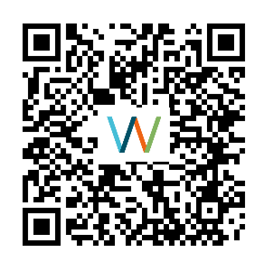
Ilmoittautuminen Sosiaalialan osaamiskeskus Verson aamukahveille 14.6.2023 klo 9-10.30
Wanha Herra, Lahti

